Slide 1


Роль мясного скотоводства в развитии отдаленных сельских территорий
05 июня 2025 г.

Slide 2
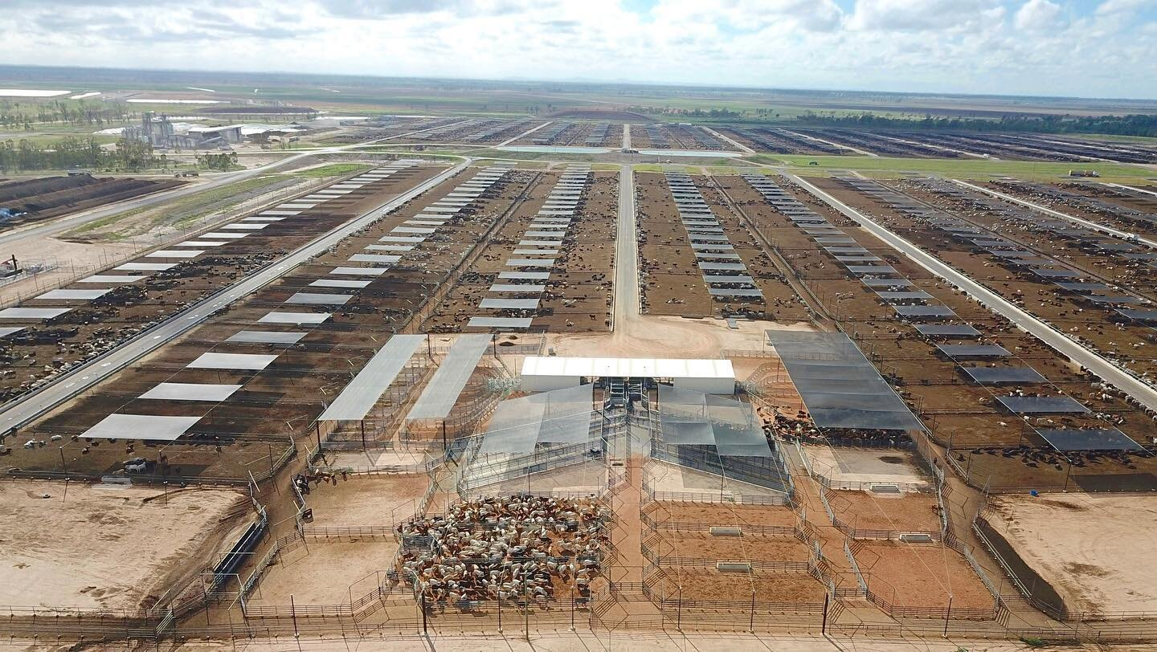
Содержание
* Рынок говядины
* Агрокластер на отдаленных территориях
* Мультиплатформенная цифровая система

Slide 3

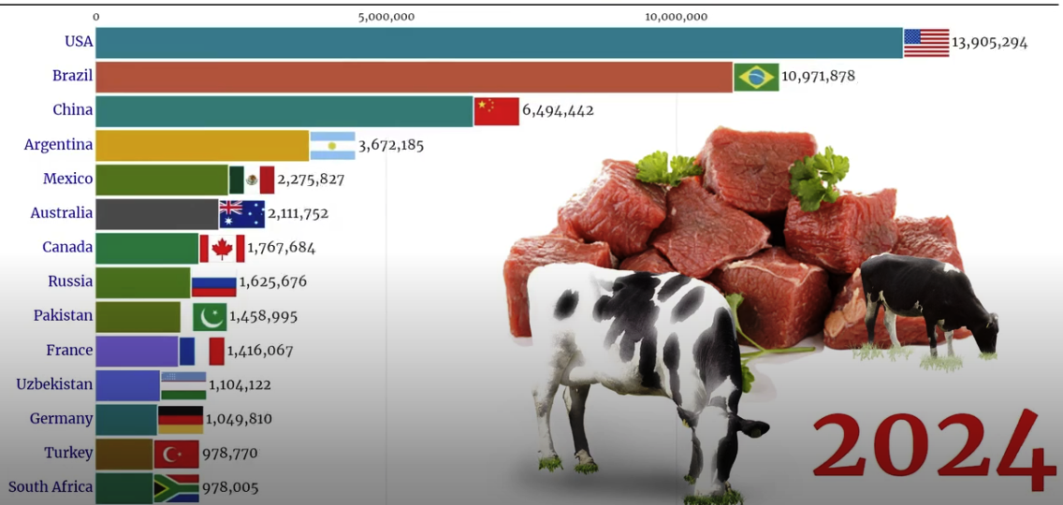
Крупнейшие производители говядины

Slide 4
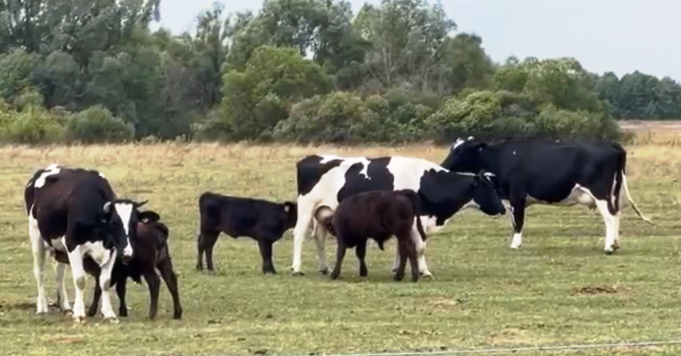
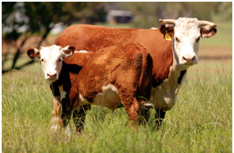
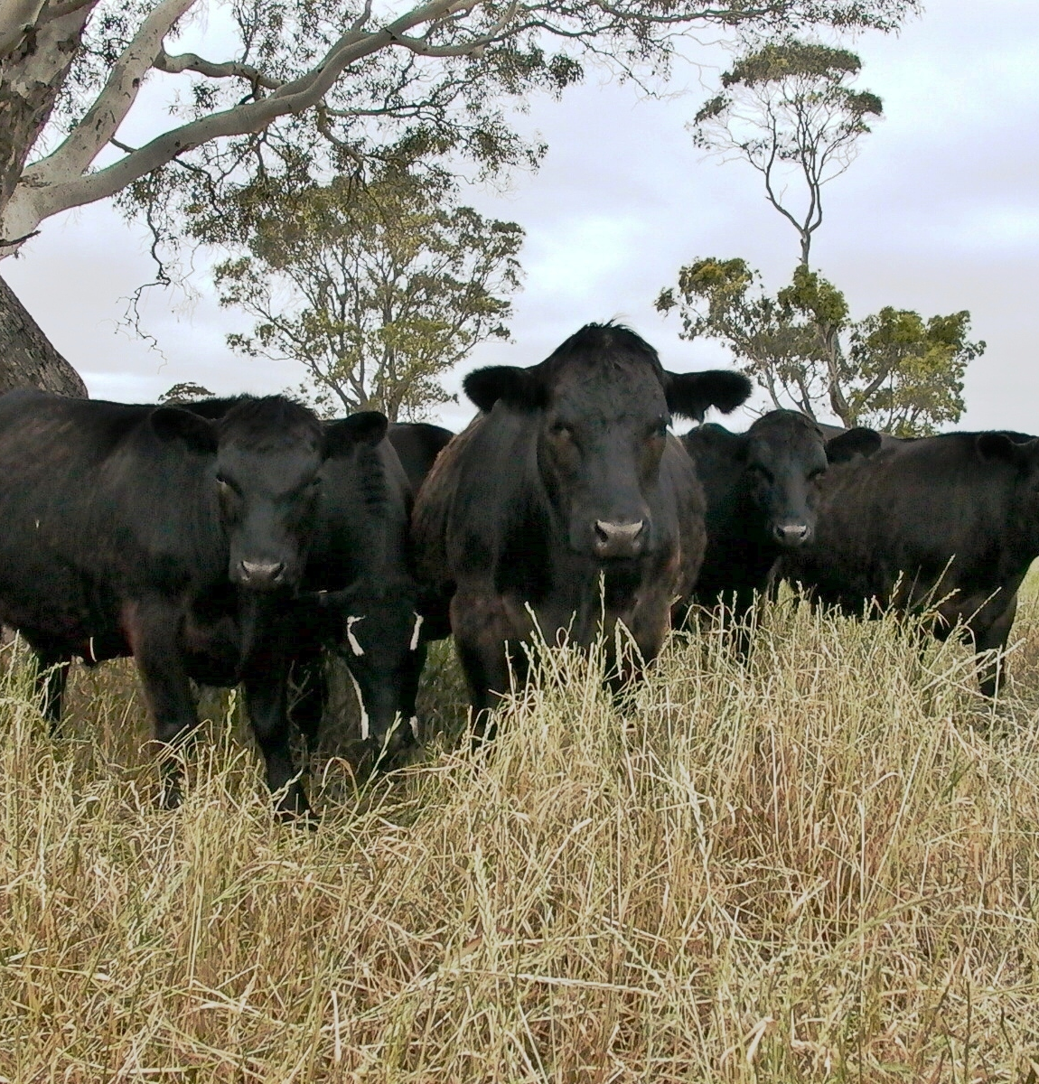
Открытый мировой рынок говядины
По расчетам ФАО, для обеспечения растущего спроса производство говядины в мире до 2031 года должно вырасти на 8% (или на 6 млн тонн) до 76 млн тонн.
Между тем, в Северной Америке, производство говядины увеличится не более чем на 0,5 млн тонн.
Все страны Латинской Америки увеличат производство говядины на 11% (не более 2 млн тонн).
Производство в США и Европейском союзе снижается из-за сокращения поголовья коров.
Странами способными нарастить существенно поголовье мясного скота остаются Россия и страны Центральной Азии

Slide 5
Сложности предприятий в текущей ситуации на рынке скота
Предприятия регионов России, строящие свои планы по наращиванию поголовья специализированного мясного КРС:
требуют финансовой поддержки со стороны государства (дешевые кредиты, субсидии и дотации),
указывают на недостаток квалифицированных специалистов по всем этапам производственного процесса и длительную окупаемость производства,
несмотря на отсутствие опыта продаж такого сложного продукта включают в свой цикл все этапы производства, в расчете окупить все затраты на конечном этапе реализации охлаждённой говядины.

Slide 6
Сложности в текущей ситуации на рынке оборота и продажи скота
Современные формы продаж скота существенно ограничены поиском покупателей через посредников, чаты и телефонные звонки.
В переговорах доминируют «способности договориться», когда требуется справедливый сбалансированный баланс спроса и предложений большого числа заинтересованных продавцов и покупателей.
Неуверенность в стабильных и справедливых ценах при продажи скота снижает интерес малых фермеров к наращиванию поголовья КРС.

Slide 7

Агрокластер на отдалённых территориях

Slide 8
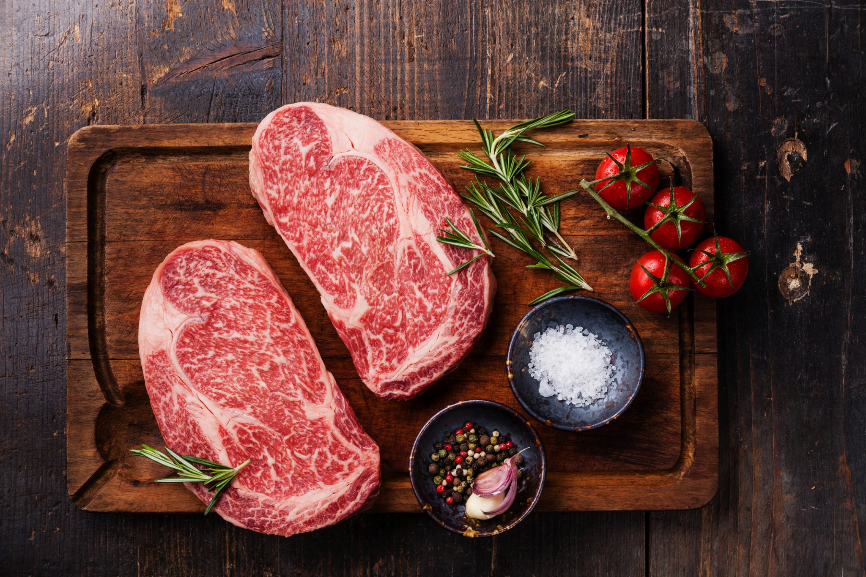
Суть отраслевой модели кластера
Производственный формат отношений, построенный на принципах разделения технологического процесса и глубокой специализации с участием фермерских хозяйств и крупного бизнеса, – партнёров при кооперационном взаимодействии
СПОСОБСТВУЕТ РЕШЕНИЮ ТРЁХ
ВАЖНЫХ ЗАДАЧ
Развитие территорий и рост доходов сельского предпринимательства
Рост маточного поголовья КРС
и производство молодняка как целевой продукции ориентированной на откорм и экспорт
Предоставление социального лифта молодежи, реализация типовых ферм «под ключ» для роста занятости селян

Slide 9
Для успешного развития региональной экономики необходимо использовать все элементы цепочки создания стоимости в производстве говядины
Племенные хозяйства
Поставщики молодняка КРС
Цифровая и наземная инфраструктура отрасли
Откорм
Мясо
комбинаты
Дистрибуция и маркетинг
Инвесторы
(средний бизнес)
Фермеры, ЛПХ и молочные фермы
Инвесторы
(средний бизнес)
Инвесторы
(крупный бизнес)
✓
Обеспечение отрасли племенными быками,
улучшение генетики по породам КРС
Получение недорогих телят за счет пастбищного содержания коров и реализация молодняка осенью на скотные рынки
Управление фермерскими кластерами,
Скотные рынки, контрактация (авансирование),
оптовые поставки скота
Интенсивный откорм, конверсия зерна в мясо
Промышленный забой скота, глубокая переработка
Доставка товара до рынков сбыта, финальное ценообразование

Slide 10




Фермер – центральное звено экосистемы в новой модели
СИСТЕМА ОБУЧЕНИЯ
КООПЕРАЦИЯ и САМОРЕГУЛИРОВАНИЕ
ОБЕСПЕЧЕНИЕ
ФЕРМЕРОВ ПЛЕМЕННЫМИ ПРОИЗВОДИТЕЛЯМИ (ГЕНЕТИКОЙ)
  ПЛЕМЕННЫЕ
  ХОЗЯЙСТВА - РЕПРОДУКТОРЫ
  УЛУЧШЕНИЕ ГЕНЕТИКИ ДЛЯ ВСЕЙ ОТРАСЛИ
ДОСТУП К ЗНАНИЯМ
И КООПЕРАЦИЯ
СКОТНЫЕ РЫНКИ
Продажа животных
ОТКОРМОЧНЫЕ ПЛОЩАДКИ
  Конвертация корма в мясо
МЯСОКОМБИНАТЫ
  Промышленный забой
  ПРОСЛЕЖИВАЕМОСТЬ ПРОИСХОЖДЕНИЯ МЯСА и СКОТА
ГАРАНТИРОВАННАЯ ЦЕПОЧКА РЕАЛИЗАЦИИ
Фермер
РЕСУРСЫ ДЛЯ БИЗНЕСА
ВЫДЕЛЕНИЕ ЗЕМЛИ и КРЕДИТОВАНИЕ
  на основе отбора фермеров
  КОРМОПРОИЗВОДСТВО
  Ввод в оборот до 500 тыс. Га
ОБЕСПЕЧЕНИЕ ТЕХНИКОЙ
  Локализация пр-ва техники и оборудования

Slide 11
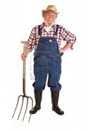

Типовой фермерский кластер в отраслевой схеме
ГОСУДАРСТВЕННАЯ ПОДДЕРЖКА – ГРАНТЫ, СУБСИЛИИ, ДОТАЦИИ
стимулирует активность на территории и
формирует условия для демографического прорыва
запускает реальные «социальные лифты» возможностей в АПК для человека
Увеличение числа КФХ,
в системе кооперации
обеспечивает максимальную бюджетную и социальную эффективность
КФХ
достижение целевых показателей для региональных программ развития
Семьи, Молодёжь
(выпускники агро-школ)
Откормочные комплексы
Убойные цеха
Сторонние покупатели
Внутренний рынок региона
Экспортные поставки
Интегратор – Организатор кластерной модели в районе,
управляющий скотным рынком
(гарантия доходности частных животноводов)
Институты поддержки малого предпринимательства

Slide 12
Мультиплатформенная цифровая система

Slide 13








Мультиплатформенная цифровая система поддержки клиента в каждом регионе
Платформа VexPay®
Платформа Chromosoft®
Платформа Vetlabcloud.ru®

Slide 14
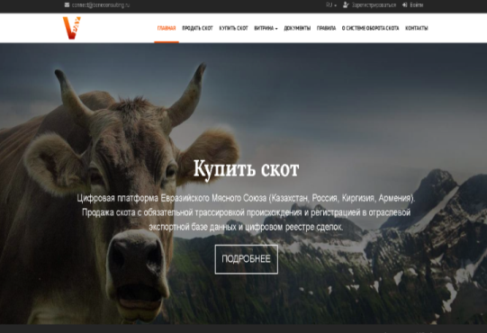
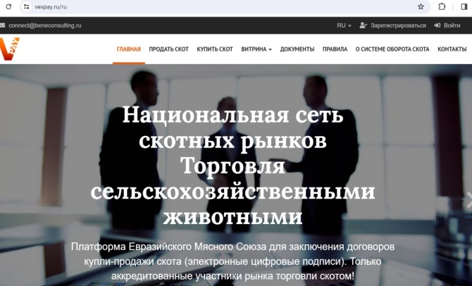
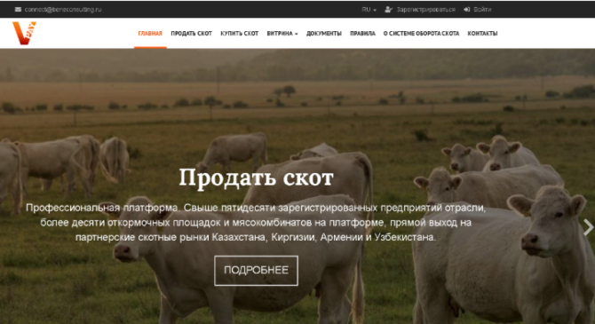



МУЛЬТИПЛАТФОРМЕННАЯ СИСТЕМА ТОРГОВЛИ КРС ПОЗВОЛИТ:
Увеличить число (оборот) прозрачных сделок купли-продажи скота за счет цифровой мультиплатформенной системы, как в национальном сегменте, так и во всех странах ЕАЭС.
Поднять уровень конкуренции за скот и, увеличив прямой спрос на конкретные лоты животных, усилить инвестиционный интерес к животноводству за счет растущей эффективности торговли животными.
Стимулировать создание скотных рынков, способных проводить дистанционные торги без необходимости физического перемещения КРС на карантин ДО завершения торгов и перевода аванса от покупателя.
Биржа выступает гарантом сделки как для Продавца, так и для Покупателя, что исключает покупку животных, несоответствующих кондиций и гарантию получения денег за качественное поголовье.

Slide 15















Национальный сегмент цифровой инфраструктуры +
РФ
РФ
KZ
РФ
KG

Slide 16
Государственная поддержка
Доктрина продовольственной безопасности Российской Федерации, утвержденная Указом Президента Российской Федерации от 21 января 2020 года №20;
Государственная программа Российской Федерации "Комплексное развитие сельских территорий" (с изменениями на 27 июня 2024 года), утверждена постановлением Правительства Российской Федерации от 31 мая 2019 года № 696;
Стратегии развития агропромышленного и рыбохозяйственного комплексов Российской Федерации на период до 2030 года, утверждена распоряжением Правительства Российской Федерации от 12 апреля 2020 года № 993-р
Национальный проект «Малое и среднее предпринимательство»;
Грантовая поддержка «Агростартап». В 2025 году в федеральном бюджете предусмотрено 7 млрд руб. Покрывается до 90% затрат на запуск нового хозяйства или производства. Возможность получить до 7 млн руб. на проекты по разведению КРС мясного или молочного направления продуктивности.

Slide 17
Цель работы – эффективное взаимодействие сельских общин с реальным сектором экономики в формате фермерских кластеров
Рост региональной экономики в аграрной сфере
Изменение миграционных потоков в село
Рост активных участников отраслевых проектов апк
Развитие сельских территорий
Стабилизация благосостояния и опора для жизненной перспективы
привлечение сельской молодежи
к участию в кластерных отраслевых проектах через создание реальных социально-экономических лифтов на пути к собственному делу
выращивание команд формирующих фермерское сообщество способных собирать единомышленников или входить в их число, создавать сплоченные коллективы, влияющие на достижение высокой результативности благодаря специализации
формирование среды, стимулирующей взаимопомощь, познавательный интерес, повышающей стабильность благосостояния участников, развитие общей и профессиональной культуры и передача этого опыта молодежи

Slide 18
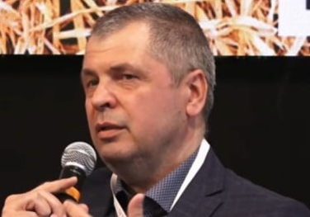
Евгений Астафуров
НСПГ, Эксперт
Телефон: +7 916 160-07-50
Почта: asteugene@yandex.ru
СПАСИБО ЗА ВНИМАНИЕ!

